Slide 1
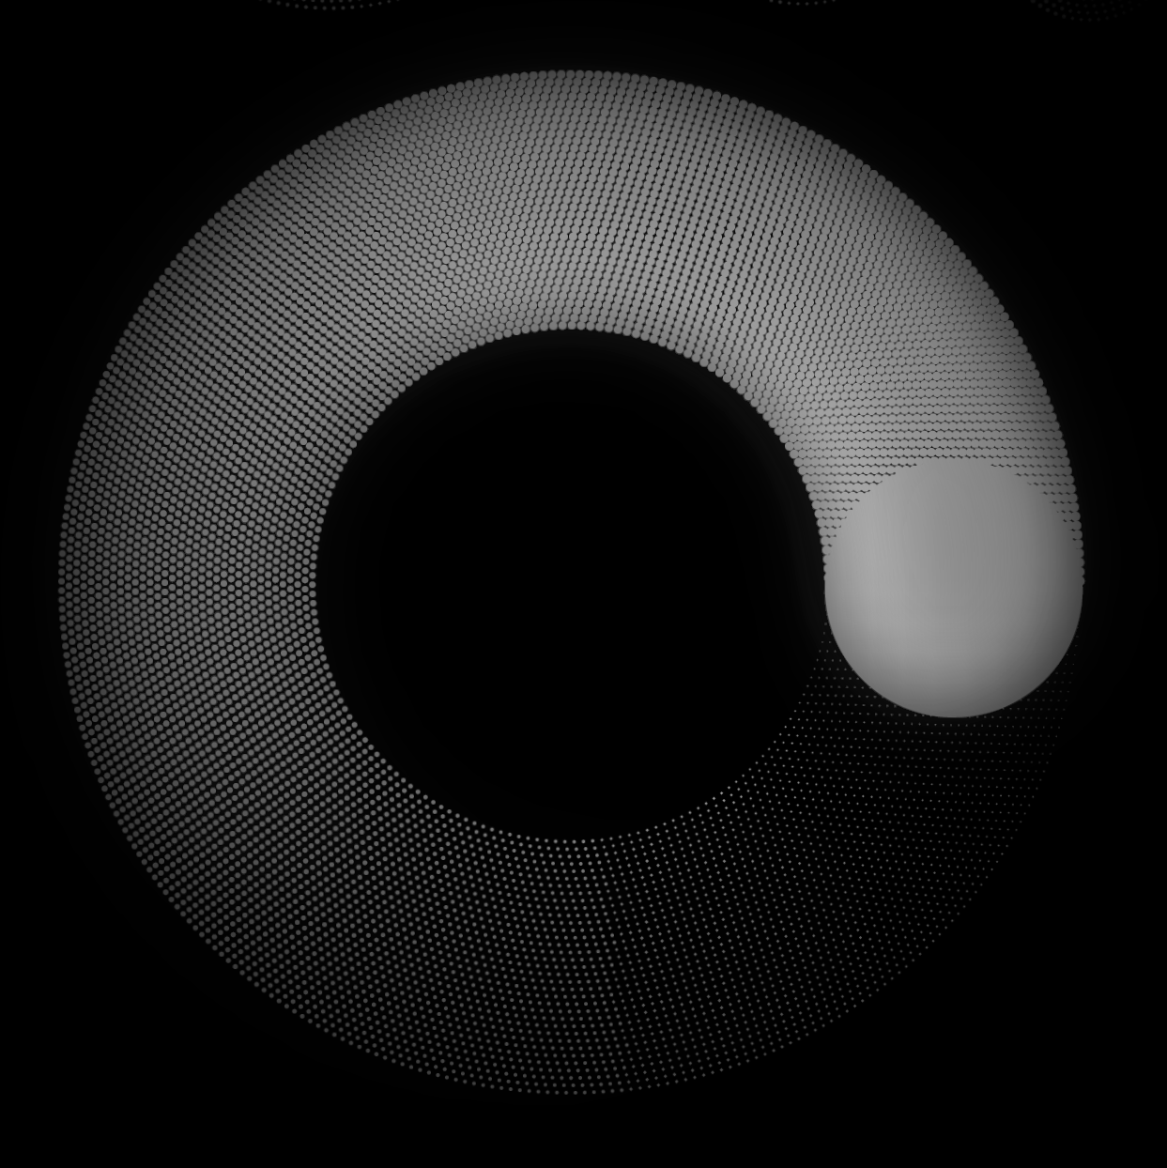
Математика
Методы решения логарифмических уравнений

Slide 2

Понятие логарифма
Логарифмом называют такой показатель степени, в которую необходимо возвести основание логарифма для получения числа.
Логарифмическое уравнение — уравнение с неизвестным, заключенным внутри логарифма.

Slide 3
Основные свойства логарифмов
loga(bc) = logab + logac
loga(b:c) = loga(b) – loga(c)
loga^{k} b = 1/k logab
logab^{k} = k*logab
loga^{k}b^{n} = n/k*logab
logaa = 1
loga 1/a = -1
logab = logca/logcb

Slide 4
1 метод решения. Согласно определению логарифма.
Опираясь на понятие логарифма, решают уравнения, которые имеют вид:
logax = b
Способ решения:
logax = b ⇔ a^{b} = x

Slide 5
2 метод. Потенцирование
Потенцирование предполагает необходимость в переходе от логарифма заданного уравнения к непосредственно данному уравнению:
f(x)>0
Logaf(x) = Logag(x) <=> g(x)>0
f(x)=g(x)

Slide 6
3 метод. Введение новой переменной
Рассмотрим пример логарифмического уравнения, которое является квадратным по отношению к логарифму:
log²3x – 2log3x – 3 = 0
Решим уравнение методом ввода новой переменной. Для этого сначала определим область допустимых значений:
x>0
Предположим что: log3x = y

Slide 7
Продолжение))
В таком случае уравнение можно записать таким образом:
y² - 2y – 3 = 0
Далее - подобрать корни согласно теореме Виета или через дискриминант и выполнить подстановку:
log²3x = 3
Остается только - решить уравнение, пользуясь 1 методом.

Slide 8
4 метод. Логарифмирование каждой из частей уравнения
Решим уравнение:
x^{lgx + 3} = 10000
Определим область допустимых значений: х > 0.
Нужно выбрать основание 10 и прологарифмировать каждую из частей выражения:
lgx^{lgx + 3} =lg10000

Slide 9
Используя свойство логарифма, выполним вычисления:
(lgx + 3)lgx = lg10⁴
(lgx + 3)lgx = 4
Пусть lgx=y, тогда (y + 3)y = 4
y² + 3y – 4 = 0, (D>0), корни по теореме Виета: y1 = -4 и y2 = 1
Выполним замену:
lgx = -4
lgx = 1
Ответ: 0,0001; 10.

Slide 10
Метод 5. Приведение логарифмов к одинаковому основанию
Рассмотрим практическое применение метода на примере уравнения:
log3x – 2log(1/3)x = 6
Область допустимых значений: х > 0.
При переходе к основанию 3 получим:
log3x – 2log3x/log3(1/3) = 6
Соответственно:
log3x – 2log3x = 6

Slide 11
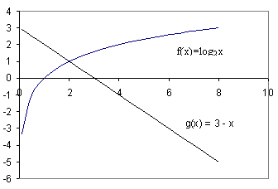
6 метод. Функционально-графический способ
Логарифмические уравнения можно решать путем построения графика Рассмотрим пример:
log2x = 3 - x
Построим график двух функций и найдем абсциссу точек пересечения:

Slide 12
Второй способ не предполагает построение графика. В этом случае можно руководствоваться правилом: когда одна из функций y = f(x) возрастает, а другая y = g(x) убывает на промежутке Х, уравнение y(x) = f(x) обладает не более чем одним корнем на промежутке X.
Поэтому при наличии корня, его можно определить. Применимо к условиям задачи:
y = log2x
функция возрастает, если x>0.
y = 3 - x
функция убывает при любом x, включая x>0.
В результате уравнение имеет не более одного решения. При x = 2 уравнение становится справедливым равенством, так как:
log22 = 3 – 2; 1 = 1

